Slide 1
Aikakausmedioiden someyleisöt / toukokuu 2019
 | toukokuu 2019, %-osuus yleisöstä | muutos %-osuudessa vrt. toukokuu 2018
Facebook | 53,9 | -3,5
Instagram | 23,7 | +4,1
Twitter | 18,5 | -1,5
YouTube | 2,6 | +0,6
Pinterest | 1,2 | +0,2
Seuraajia kaikissa
kanavissa* (kpl)
3 724 154
Lähde: Aikakausmediat somessa 5/2019
*) Kaikkien seurattujen lehtien somekanavien tykkääjät, seuraajat ja tilaajat Facebookissa, Instagramissa, Twitterissä, YouTubessa ja Pinterestissä.

Slide 2
Yleisömäärien kehitys 5/2018 – 5/2019
3 724 154
kaikki
kanavat yhteensä
+ 386 195
⬆ 12 %
3 337 959
+ 90 908
⬆ 5 %
1 917 951
2 008 859
+ 227 682
⬆ 35 %
883 118
665 475
688 386
+ 22 911
⬆ 3 %
655 436
Lähde: Aikakausmediat somessa 5/2019

Slide 3
Yleisömäärien kasvu / toukokuu 2019
kaikki
kanavat yhteensä
Lähde: Aikakausmediat somessa 5/2019
*) kuukausien keskiarvo 2016 tammikuusta alkaen

Slide 4
Eniten seuraajia kaikissa kanavissa TOP 20 / toukokuu 2019
 |  | seuraajia*
1. | Aku Ankka | 213 497
2. | Talouselämä | 209 646
3. | Suomen Luonto | 168 542
4. | Seiska | 150 082
5. | Suomen Kuvalehti | 140 247
6. | Yhteishyvä | 112 823
7. | Demi | 112 372
8. | Soppa365 | 97 488
9. | Kodin Kuvalehti | 95 827
10. | Me Naiset | 87 227
 |  | seuraajia*
11. | Markkinointi & Mainonta | 76 687
12. | Kotivinkki | 73 707
13. | Maku | 72 521
14. | Meillä Kotona | 63 057
15. | Tiede | 59 085
16. | Suomen Sotilas | 53 683
17. | Meidän Perhe | 52 156
18. | Koti ja keittiö | 47 886
19. | Avotakka | 45 998
20. | Vauva | 45 597
Lähde: Aikakausmediat somessa 5/2019
*) Kaikkien seurattujen lehtien somekanavien tykkääjät, seuraajat ja tilaajat Facebookissa, Instagramissa, Twitterissä, YouTubessa ja Pinterestissä.

Slide 5
Eniten seuraajia Facebookissa TOP 20 / toukokuu 2019
 |  | sivutykkäyksiä
1. | Aku Ankka | 148 534
2. | Suomen Luonto | 97 595
3. | Seiska | 82 844
4. | Yhteishyvä | 75 863
5. | Kodin Kuvalehti | 64 975
6. | Demi | 60 904
7. | Suomen Sotilas | 50 289
8. | Soppa365 | 48 721
9. | Me Naiset | 46 224
10. | Tiede | 37 805
 |  | sivutykkäyksiä
11. | Meidän Perhe | 37 021
12. | Talouselämä | 36 284
13. | Kotivinkki | 36 063
14. | Meillä Kotona | 35 049
15. | Vauva | 32 789
16. | Potilaan Lääkärilehti | 30 694
17. | X | 27 435
18. | Tehy | 26 767
19. | Anna | 26 020
20. | Elle | 25 855
Lähde: Aikakausmediat somessa 5/2019

Slide 6
Eniten seuraajia Instagramissa TOP 20 / toukokuu 2019
 |  | seuraajia
1. | Suomen Luonto | 57 892
2. | Soppa365 | 44 951
3. | Maku | 39 626
4. | Me Naiset | 35 574
5. | Avotakka | 32 664
6. | Kotivinkki | 31 940
7. | Demi | 30 620
8. | Yhteishyvä | 29 846
9. | Kodin Kuvalehti | 29 344
10. | Glorian ruoka & viini | 27 182
 |  | seuraajia
11. | Meillä Kotona | 25 991
12. | Koti ja keittiö | 25 933
13. | Aku Ankka | 23 929
14. | Glorian Koti | 23 461
15. | Unelmien Talo & Koti | 22 613
16. | Deko | 20 906
17. | Mondo | 20 246
18. | Seiska | 17 691
19. | Elle | 16 404
20. | Trendi | 15 623
Lähde: Aikakausmediat somessa 5/2019

Slide 7
Eniten seuraajia Twitterissä TOP 20 / toukokuu 2019
 |  | seuraajia
1. | Talouselämä | 169 792
2. | Suomen Kuvalehti | 120 779
3. | Markkinointi & Mainonta | 74 906
4. | Seiska | 49 547
5. | Mikrobitti | 20 393
6. | Image | 18 982
7. | Tiede | 16 674
8. | Tivi | 11 552
9. | Suomen Luonto | 11 367
10. | Vihreä Lanka | 10 463
 |  | seuraajia
11. | Urheilulehti | 9 295
12. | Arvopaperi | 8 236
13. | Tekniikka & Talous | 7 890
14. | Tekniikan Maailma | 7 315
15. | Suomen Lääkärilehti | 6 434
16. | Potilaan Lääkärilehti | 6 271
17. | Ylioppilaslehti | 5 841
18. | Mediuutiset | 5 033
19. | Kuntalehti | 4 679
20. | Demi | 4 313
Lähde: Aikakausmediat somessa 5/2019

Slide 8
Eniten seuraajia YouTubessa ja Pinterestissä TOP 10 / toukokuu 2019
YOUTUBE |  | kanavan tilaajia
1. | Aku Ankka | 38 058
2. | Demi | 16 532
3. | Koululainen | 5 062
4. | Tuulilasi | 4 895
5. | Konepörssi | 4 207
6. | Suuri Käsityö | 2 578
7. | Yhteishyvä | 2 496
8. | Me Naiset | 1 885
9. | Ammattiautot | 1 876
10. | Urakointi Uutiset | 1 744
PINTEREST |  | seuraajia
1. | Deko | 14 432
2. | Maku | 5 589
3. | Kotivinkki | 4 945
4. | Yhteishyvä | 4 618
5. | Kotiliesi | 2 892
6. | Kotipuutarha | 2 622
7. | Anna | 1 849
8. | Suuri Käsityö | 1 663
9. | Unelmien Talo & Koti | 1 524
10. | Koti ja keittiö | 1 165
Lähde: Aikakausmediat somessa 5/2019

Slide 9
Eniten uusia seuraajia kaikissa kanavissa / toukokuu 2019
 |  | uusia seuraajia*
1. | Meillä Kotona | 3 322
2. | Yhteishyvä | 2 856
3. | ViherPiha | 2 027
4. | Anna | 1 852
5. | Me Naiset | 1 514
6. | Suomen Luonto | 1 483
7. | Koti ja keittiö | 1 279
8. | Reserviläinen | 1 277
9. | Maalla | 1 141
10. | Kotiliesi | 996
 |  | uusia seuraajia*
11. | Maku | 866
12. | Elle | 858
13. | Tehy | 816
14. | Kodin Kuvalehti | 794
15. | Trendi | 751
16. | FIT | 728
17. | Soppa365 | 707
18. | Avotakka | 679
19. | Talouselämä | 652
20. | Kotivinkki | 650
Lähde: Aikakausmediat somessa 5/2019
*) Kaikkien seurattujen lehtien somekanavien tykkääjät, seuraajat ja tilaajat Facebookissa, Instagramissa, Twitterissä, YouTubessa ja Pinterestissä.

Slide 10
Eniten uusia seuraajia Facebookissa, Twitterissä ja Instagramissa / toukokuu 2019
FACEBOOK |  | uusia seuraajia
1. | Meillä Kotona | 1 416
2. | Anna | 1 316
3. | Reserviläinen | 1 133
4. | Yhteishyvä | 938
5. | Trendi | 712
6. | Elle | 680
7. | Tehy | 623
8. | ViherPiha | 508
9. | Cosmopolitan | 461
10. | Me Naiset | 415
INSTAGRAM |  | uusia seuraajia
1. | Meillä Kotona | 1 848
2. | Yhteishyvä | 1 807
3. | ViherPiha | 1 515
4. | Suomen Luonto | 1 192
5. | Maalla | 1 109
6. | Me Naiset | 1 080
7. | Koti ja keittiö | 922
8. | Kotiliesi | 742
9. | Soppa365 | 643
10. | Kodin Kuvalehti | 577
TWITTER |  | uusia seuraajia
1. | Talouselämä | 323
2. | Apteekkarilehti | 247
3. | Suomen Kuvalehti | 216
4. | Suomen Luonto | 133
5. | Suomen Lääkärilehti | 108
6. | Mediuutiset | 95
7. | Tekniikan Maailma | 94
8. | Kuntalehti | 93
9. | Vihreä Lanka | 86
10. | Tiede | 78
Lähde: Aikakausmediat somessa 5/2019

Slide 11
Mukana olleet mediat (210 kpl) / toukokuu 2019
3H+K Aarre Advokaatti Aku Ankka Alibi Allergia, Iho & Astma Ammattiautot Anna Antiikki & Design Apteekkarilehti Apu Apu Juniori Arkkitehti Arkkitehtiuutiset Aromi Arvopaperi Askel Auto Bild Suomi Automaatioväylä Avotakka Bussiammattilainen Caravan Cosmopolitan Deko Demi Diabetes DigiKuva Eeva Elintarvike ja Terveys Elle Elämä Enertec Erä ET-lehti Evento Fakta FIT GEO Gloria Glorian Koti Glorian ruoka & viini Goal GTi-Magazine Hevoshullu Hifimaailma Hiihto HR Viesti Hymy Hyvä Terveys Ihana Image Improbatur Insinööri Juoksija Jääkiekkolehti Kaksplus Kameralehti Katso Kauneimmat Käsityöt Kauneus & Terveys Kello & Kulta Kemia-Kemi Kippari KITA Kiinteistö & Talotekniikka Kodin Kuvalehti Koiramme Kolmiokirjan Ristikot Kommuntorget - Finlands kommuntidning Konekuriiri Konepörssi Koneviesti Koti ja keittiö Kotiliesi Kotiliesi Käsityö Kotilääkäri KotiMikro Kotipuutarha Kotitalo Kotivinkki Koululainen Kuluttaja Kuntalehti Kuntatekniikka Kunto Plus Kuriren Lapsen Maailma Leivotaan Lumo Maailman Kuvalehti Maalla Maku Markkinointi & Mainonta Matkaopas Me Naiset Mediuutiset Meidän Mökki Meidän Perhe Meidän Talo Meillä Kotona Metsälehti Mikrobitti Minä Olen Mondo Moodi Moottori Motiivi National Geographic Suomi Nuotta Nyyrikki ….

Slide 12
Mukana olleet mediat (210 kpl) / toukokuu 2019
… Oluelle Oma Aika Oma Piha OMjooga Ortodoksiviesti Osuustoiminta Palokuntalainen Parnasso Partiojohtaja Pelastustieto Pelit Perhokalastus Perusta Pieni on Suurin Pikkukaupunki Pinni Polemiikki Positio Potilaan Lääkärilehti Print&Media prointerior Projektiuutiset prometalli - metallialan ammattilehti PUUTARHA&kauppa Pyöräily+Triathlon Rakennuslehti Rakennustaito Reserviläinen Riffi RONDO Classic Sairaanhoitaja Sana Sanansaattaja Secretarius Seiska Selkosanomat Seura Shaker Siivet Soppa365 Sport Suomen Kiinteistölehti Suomen Kuvalehti Suomen Luonto Suomen Lääkärilehti Suomen Sotilas SuomiViihde Super Suuri Käsityö Systole Sähköala.Fi Taide TAITO Talentia Talotekniikka Talouselämä Taloustaito Teatteri & Tanssi -lehti Tee Itse Tehy Tekniikan Historia Tekniikan Maailma Tekniikka & Talous Terveydeksi Tiede Tiede Luonto Tieteen Kuvalehti Tieteen Kuvalehti Historia Tilisanomat Tivi TM Rakennusmaailma Trendi Tunne & Mieli Tuulilasi TV-maailma Työ Terveys Turvallisuus Ulkopolitiikka Ultra Unelmien Talo & Koti Urakointi Uutiset Urheilulehti Uusiouutiset V8-Magazine Valitut Palat - Reader's Digest Vapaa-ajan Kalastaja Vapaussoturi Vauva Vegaanikeittiö Vene Verotus ViherPiha Vihreä Lanka Viini Vinkki VIVA Voi hyvin X Yhteishyvä Ylioppilaslehti Ylioppilaslehti Aino Ympäristö ja Terveys

Slide 13
Seurannasta poistuneet kanavat / toukokuu 2018
 | Facebook | Instagram | Twitter | YouTube | Pinterest
Lumo | x

Slide 14
Aikakausmediat somessa -seuranta
Aikakausmedia seuraa kuukausittain suomalaisten aikakausmedioiden seuraaja-, tykkääjä- ja tilaajamääriä Facebookissa, Twitterissä, Instagramissa, YouTubessa ja Pinterestissä.
Seurannassa ovat mukana Aikakausmedian jäsenten mediat, joilla on käytössään yksi tai useampi mainittu sosiaalisen median kanava.
Seuranta tehdään jokaisen kuukauden viimeisenä päivänä.

Slide 15
Aikakausmediat somessa -seuranta
Someseurannan tulokset päivittyvät jokaisen kuukauden alussa:
www.aikakausmedia.fi/some
Seuraamalla Aikakausmediaa SlideSharessa saat ilmoituksen aina uuden raportin ilmestyttyä.
Kaikki raportit ovat ladattavissa PowerPointina ja Pdf:nä.

Slide 16
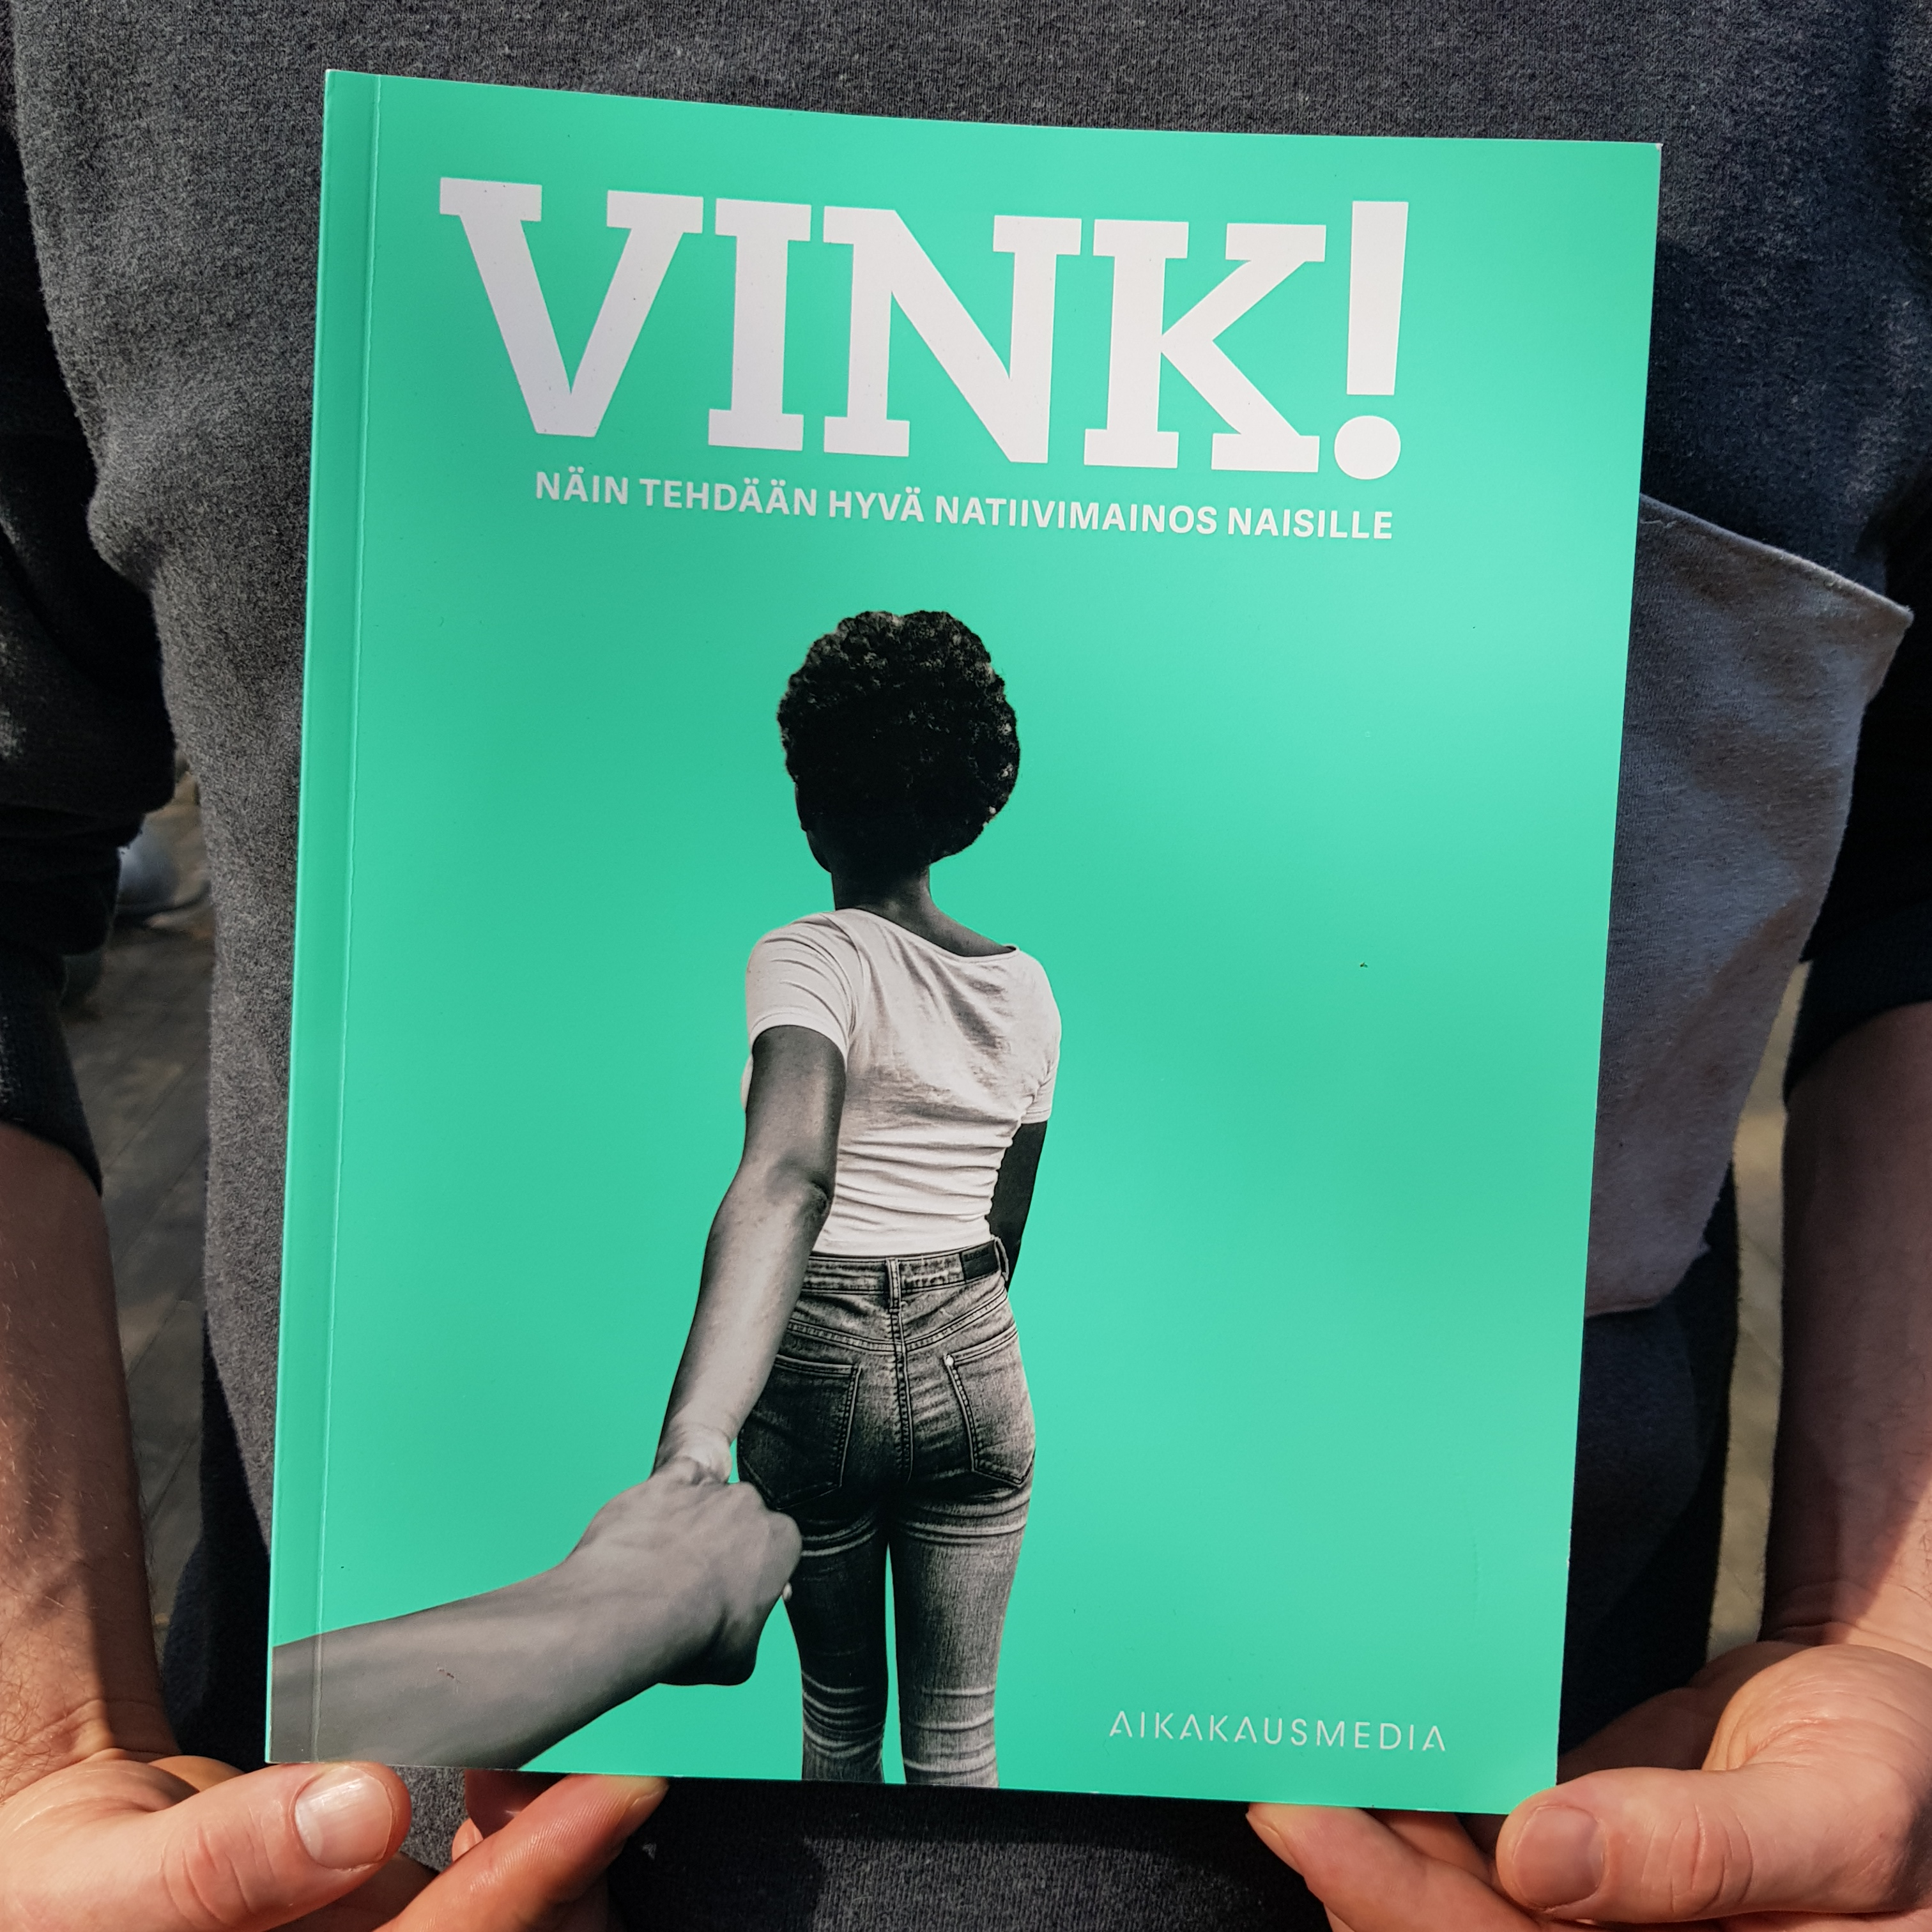
Tutustu uuteen natiivimainos-tutkimukseemme!
Tutkimuksessa syvähaastateltiin
25–65-vuotiaita naisia ja selvitettiin, millaisia asioita mainostajan tulee ottaa huomioon suunnitellessaan natiivimainontaa painettuihin aikakauslehtiin ja niiden digitaalisiin kanaviin.
http://www.aikakausmedia.fi/media-mainonta/vink-tutkimus-natiivimainonnasta/

Slide 17

Lasten ja nuorten mediapäivä
-tutkimus julkaistaan 7.6.
Miltä näyttää lasten ja nuorten mediankäyttö vuonna 2019? Mitä kanavia suositaan ja millaiset sisällöt kiinnostavat?
Aikakausmedia selvitti yhdessä Inspiransin ja Taloustutkimuksen kanssa 7–15-vuotiaiden mediankäyttötottumuksia sekä vanhempien asennoitumista siihen.
http://www.aikakausmedia.fi/tietoa-tutkimuksia/lasten-ja-nuorten-mediankaeyttoetutkimus/

Slide 18
www.aikakausmedia.fi • www.mediakortit.fi
@aikakausmedia

